Slide 1
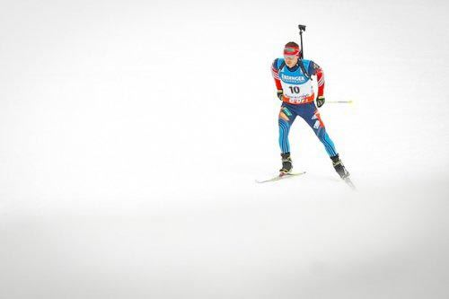
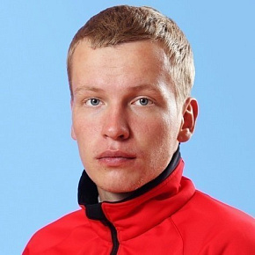
Пирогов Максим Андреевич, Заслуженный мастер спорта России по биатлону

Slide 2
Максим родился 05.06.1989 г. в г. Заводоуковске Тюменской обл. Является выпускником Института физической культуры (2014г.). Заслуженный мастер спорта России (биатлон, лыжные гонки, спорт слепых) (2014г.).

Slide 3
Двукратный серебряный призер и бронзовый призер XI Паралимпийских зимних игр 2014г., г. Сочи, многократный победитель и призёр Чемпионатов Мира, многократный победитель и призёр этапов Кубка Мира.

Slide 4
О сложностях в данном виде спорте:
https://sport.rambler.ru/other/39446529-rossiyane-na-paralimpiade-istoriya-preodoleniya/
« На шум города зрячие люди обычно не обращают внимания. Например, автоматически переходят дорогу на зеленый свет. Для незрячего звук – единственная возможность идти вперед. Слепые лыжники едут в паре с лидером, который все видит. На нем микрофон и динамики. Ведущий спортсмен комментирует каждый шаг, спуск и поворот. «У нас Б1 – тотально невидящий. Я должен передать трассу так, чтобы она увидела ее моими глазами», – говорит лидер лыжницы Марины Галицыной Максим Пирогов.»

Slide 5
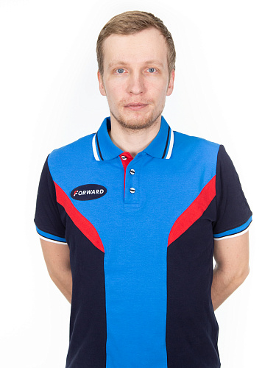
Тренируется в Центре спортивной подготовки города Тюмень. В Паралимпийской сборной команде России с 2011 года. Лыжными гонками начал заниматься в 2001 году в родном городе Заводоуковске. Главная заслуга в приобщении к спорту принадлежит родителям. Первый тренер - Иванов А.Н. Личный тренер в настоящее время - Кобелев Алексей Александрович. Свободное время проводит со своими детьми.

Slide 6
Игорь Плотников родился 7 октября 1982 года в Тюменской области. Игорь родился без обеих рук, но благодаря родителям он не ощущал отличий от других детей. Он учился в обычной школе, одноклассники воспринимали хорошо, никто не обижал. Единственное отличие было в том, что он не выполнял письменные упражнения в классе. Отвечал только устно, а писал дома. Ногами.

Slide 7
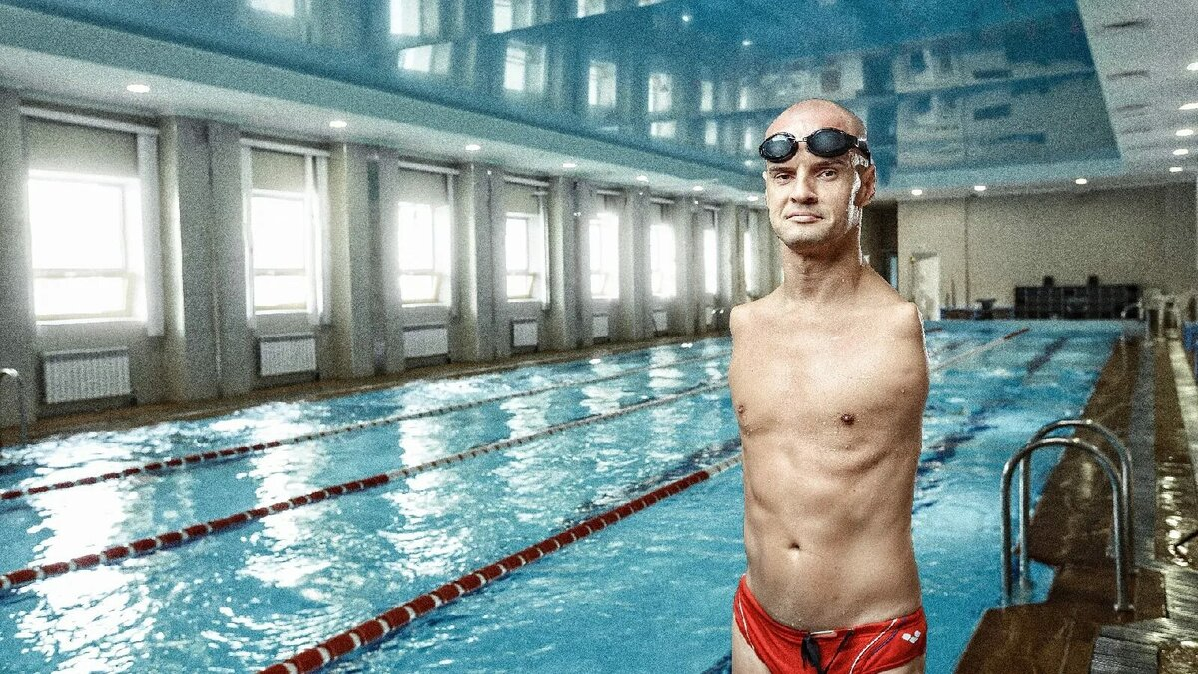
Сначала он научился рисовать ногами, а потом уже и писать. О спортивной карьере Игорь даже и не думал: хотел стать или юристом, или программистом. Для укрепления здоровья он начал ходить в спортивную школу. Сначала - легкая атлетика, затем бег, тренажерный зал, рукопашный боем.

Slide 8
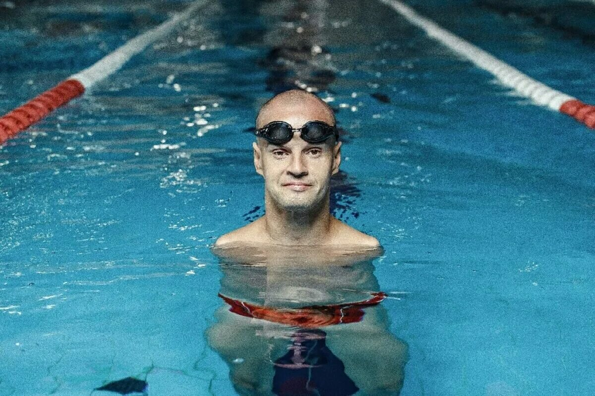
В бою ногами ему не было равных и его соперники быстро поняли, что с ним шутить не стоит. Ему предлагали заниматься конным спортом, стрельбой, биатлоном, но он выбрал карьеру пловца.

Slide 9
Награды:
В 2004 году Игорь победил на Паралимпиаде в Афинах. Финал дистанции на 100 м на спине (категория S6) - золото. Затем Игорь стал Чемпионом Европы 2005 года и мира 2006 года. ⠀ На Паралимпиаде в Пекине в 2008 году Игорь Плотников повторил свое прошлое паралимпийское достижение и выиграл золото в финале на дистанции 100 метров на спине. Он не только выиграл «золото», но и установил мировой рекорд.

Slide 10
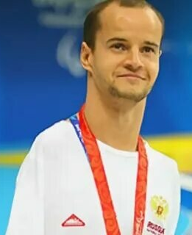
Игорь - обладатель нескольких мировых рекордов.
Совместно с Олесей Владыкиной он был номинирован Паралимпийским комитетом России на получение приза «За достижения» им. Ванг Юн Дая. За высокие достижения в спорте спортсмен награжден государственными наградами: орденом Дружбы и орденом Почета. А также Игорю Плотникову было присвоено звание «Почетный гражданин города Тюмени».

Slide 11
За особую технику плавания в свое время Игорь Плотников получил прозвище «тюменский дельфин». Сегодня он уже не выступает на крупных соревнованиях, но его достижения останутся в хрониках спорта России. ⠀ Мы нашли телезарисовку Марины Бердюгиной об Игоре Плотникове - «На своей волне», чтобы вы могли познакомиться с нашим героем поближе!
https://ok.ru/video/1775633819

